Slide 1

재미동포를 위한 한국어(영어권)
유아유치반_3
재미한국학교협의회 (NAKS)
The National Association for Korean Schools

Slide 2
[ 3 주차 수업지도 및 목표 ]
지난 시간에 배운’ㄴ,나’ 낱말을 복습해 봅니다.
인사노래와 한글 자,모음 노래는 수업 흐름에 따라 선택하여 사용하세요.
‘ㄷ,과 다’ 를 배우며 해당하는 통글자 낱말을 배웁니다.
( ZOOM 수업 시, 스크린 공유 후 아이들이 직접 글자를 화면에 써 보게 하면 좋습니다.)
ㄷ 연계동화책 ‘아기돼지 삼형제’를 함께 보고(읽고) 줄거리나 인상깊은 부분 혹은 배울 점을 함께 나누어 봅니다.
- 실물 동화책을 사용하거나, 동영상 링크를 이용합니다.
- 그림으로 쓰는 독서일지를 이용하면 효과적입니다. – 숙제 *
오늘 배우는 통글자 ‘아기 다람쥐’ 동요를 들으며 글자 생김새에 익숙해 지도록 합니다.
특별활동 : 손가락 동물인형 접기 (늑대와 아기돼지 접기)
슬라이드 하단에 교사의 수업을 돕기 위한 ‘자료 사용지침’ 노트가 첨부된 페이지가 있습니다.
필요에 따라 참고하여 사용하세요.
재미한국학교협의회 (NAKS)
The National Association for Korean Schools

Slide 3
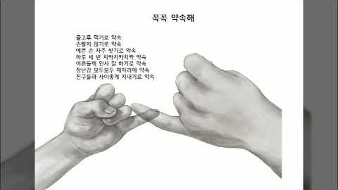
안녕하세요, 선생님!
안녕, 친구들!
https://youtu.be/7JnWRyxz-rM
인사 잘하기로 약속해!
수업할 때 집중하기로 약속해!
친구들과 사이좋게 지내기로 약속해!
재미한국학교협의회 (NAKS)
The National Association for Korean Schools
Notes:
아침마다 아이들과 인사하는 노래입니다.
화면을 클릭하시면 음악과 애니메이션 효과가 재생됩니다.

Slide 4

자음노래 :
모음노래 :
https://youtu.be/sI8bk7vqys0 1:28
https://youtu.be/a0ybUSnMQew?list=PLvGNX68W6qsd96SkJBk5dJuXNZgMNYW06
https://youtu.be/A7JczAgrmII?list=PLvGNX68W6qsd96SkJBk5dJuXNZgMNYW06
Youtube.com
재미한국학교협의회 (NAKS)
The National Association for Korean Schools

Slide 5
[ 복습 한글 나 - 니 ]
ㅓ
ㅑ
ㅣ
ㅕ
ㅏ
ㄴ
ㅜ
ㅠ
ㅡ
ㅗ
ㅛ
재미한국학교협의회 (NAKS)
The National Association for Korean Schools

Slide 6
[ 오늘의 한글자음 ]
ㄷ
1
2
3
4
5
6
7
ㄱ
ㄴ
ㄷ
ㄹ
ㅁ
ㅂ
ㅅ
8
9
10
11
12
13
14
ㅇ
ㅈ
ㅊ
ㅋ
ㅌ
ㅍ
ㅎ
[ 디 귿 ]
재미한국학교협의회 (NAKS)
The National Association for Korean Schools

Slide 7
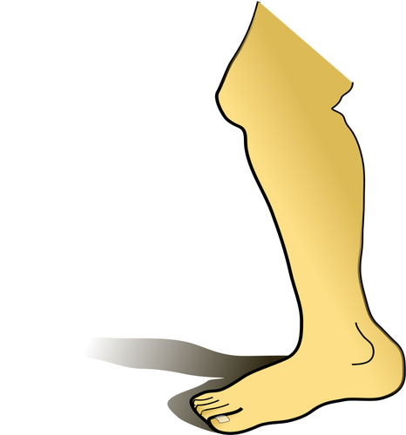
[ ㄷ 글자만들기 예시 ]
[자음]
[모음]
ㄱ
ㄴ
ㄷ
ㄹ
ㅏ
ㅑ
ㅓ
ㅕ
ㅁ
ㅂ
ㅅ
ㅇ
ㅗ
ㅛ
ㅜ
ㅠ
ㅈ
ㅊ
ㅋ
ㅌ
ㅍ
ㅎ
ㅡ
ㅣ
재미한국학교협의회 (NAKS)
The National Association for Korean Schools
Notes:
다리 입니다.

Slide 8
[ 함께 써 봐요! ]
ㄷ
다
1
1
4
2
2
3
재미한국학교협의회 (NAKS)
The National Association for Korean Schools

Slide 9
‘ㄷ,다’ 글자에 해당하는
통글자 낱말을 배워보아요!
재미한국학교협의회 (NAKS)
The National Association for Korean Schools

Slide 10

사다리
다
다리
다

Slide 11
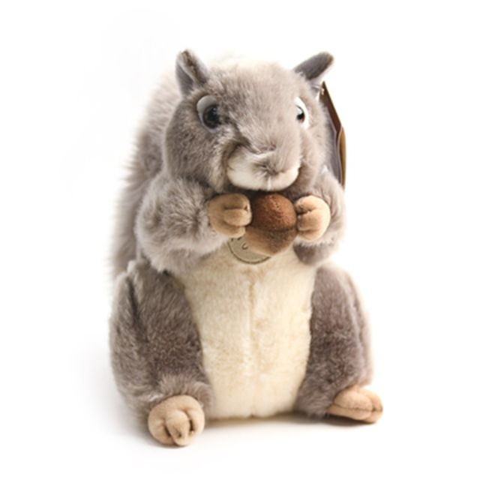
다람쥐
다

Slide 12
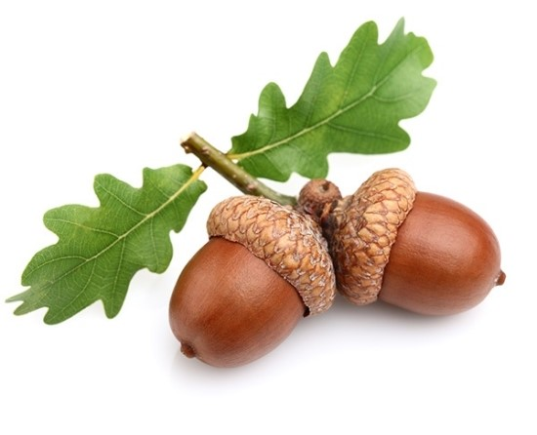
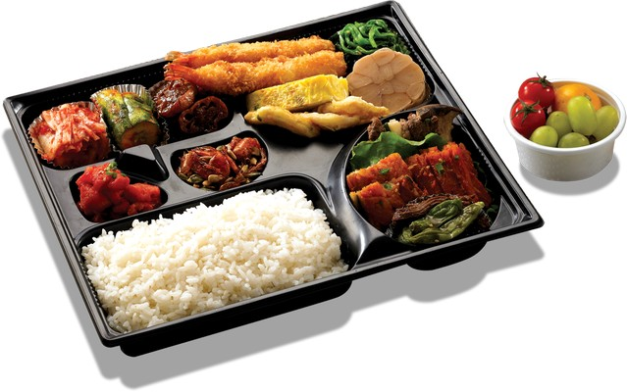
도토리
도
도시락
도

Slide 13
[ ㄷ, 다 활용 글자! ]
다
ㄷ
ㅏ
ㄷ
ㅏ
ㅓ
도
ㅗ
재미한국학교협의회 (NAKS)
The National Association for Korean Schools

Slide 14
‘ㄷ,다’ 글자에 해당하는
동화 『아기돼지 삼형제』를 함께 읽어보아요.
재미한국학교협의회 (NAKS)
The National Association for Korean Schools

Slide 15
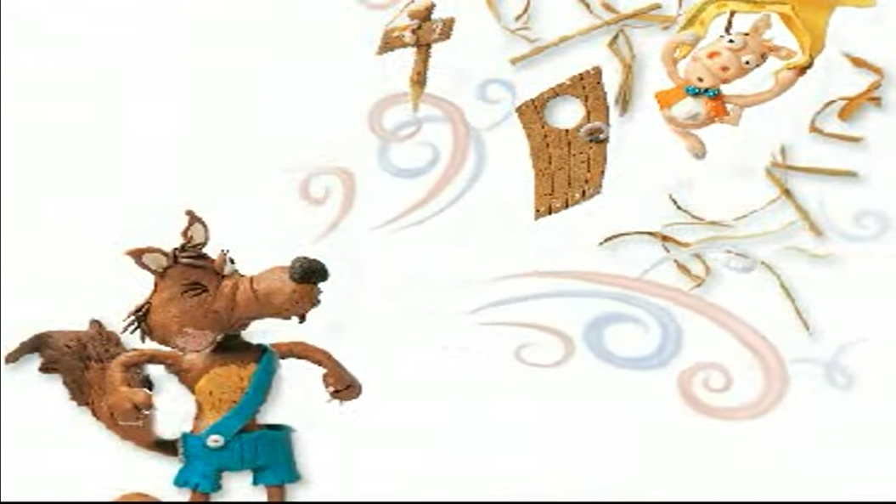
[ 3 주차 동화책 읽기 ]
아기돼지
삼형제
https://youtu.be/XV6Ysm_KhuA 12:24
Hello kids
재미한국학교협의회 (NAKS)
The National Association for Korean Schools

Slide 16
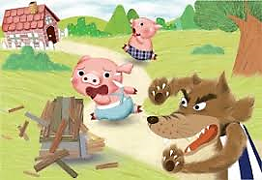
아기돼지 삼형제에 대해 함께 이야기해요!
아기돼지 삼형제의 각 성격은 어떤가요?
삼형제가 각자 만든 집은 어떤 것이였나요?
늑대가 아기돼지들을 쫓아다니며 어떻게 했는지 말해보세요.
아기돼지 삼형제가 늑대를 어떻게 물리쳤나요?
산그림 픽쳐북 일러스트
재미한국학교협의회 (NAKS)
The National Association for Korean Schools

Slide 17
‘ㄷ’의 가족들은 누가 있을까?
https://youtu.be/bglkGLAGHA0?list=PL0Xce52AoWX5VMxw_T5UYkH_T-qFyczkf
다
댜
더
뎌
도
됴
두
듀
드
디
재미한국학교협의회 (NAKS)
The National Association for Korean Schools

Slide 18
골라보세요
아래 글자 중 ㄷ 의 알맞은 모양을 골라보세요.
ㄷ
ㄷ
ㄷ
ㄷ
재미한국학교협의회 (NAKS)
The National Association for Korean Schools

Slide 19
연결해 보세요
그림과 글자가 서로 맞는 것을 찾아 연결해 보세요,.
다리
다람쥐
도토리
재미한국학교협의회 (NAKS)
The National Association for Korean Schools

Slide 20
써 보세요
ㄷ과 10개의 모음을 합해 붙여 써 보세요.
 | ㅏ | ㅑ | ㅓ | ㅕ | ㅗ | ㅛ | ㅜ | ㅠ | ㅡ | ㅣ
ㄷ | 다 |  |  |  |  |  |  | 듀
ㄷ |  |  |  | 뎌 |  |  | 두
재미한국학교협의회 (NAKS)
The National Association for Korean Schools

Slide 21
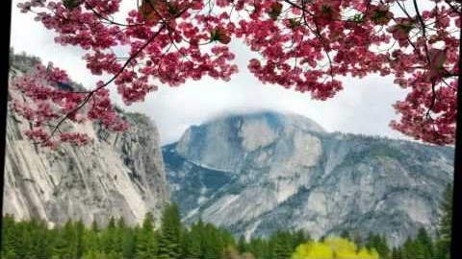
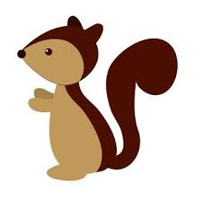

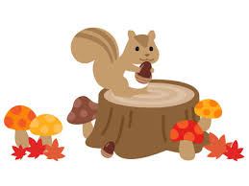
[ 동요 수업 ] - 아기 다람쥐
산골짜기 아기
점심가지고 소풍을 간다
야 야 재주나 한번 넘으렴
팔-딱 팔딱팔딱 날도 참말 좋구나
다람쥐
다람쥐
https://youtu.be/4LGI-ZoRsfU
도토리
다람쥐
다람쥐
재미한국학교협의회 (NAKS)
The National Association for Korean Schools
Notes:
작은 동물아이콘들은 클릭하면 한글박스로 바뀝니다.
동요를 함께 들려주며 오늘 배운 단어를 한번 더 상기시켜 줍니다.
‘팔딱팔딱’ 과 같은 의성어의 다른 예시와, 이와 같은 의태어, 의성어에 대해 알려줍니다.

Slide 22
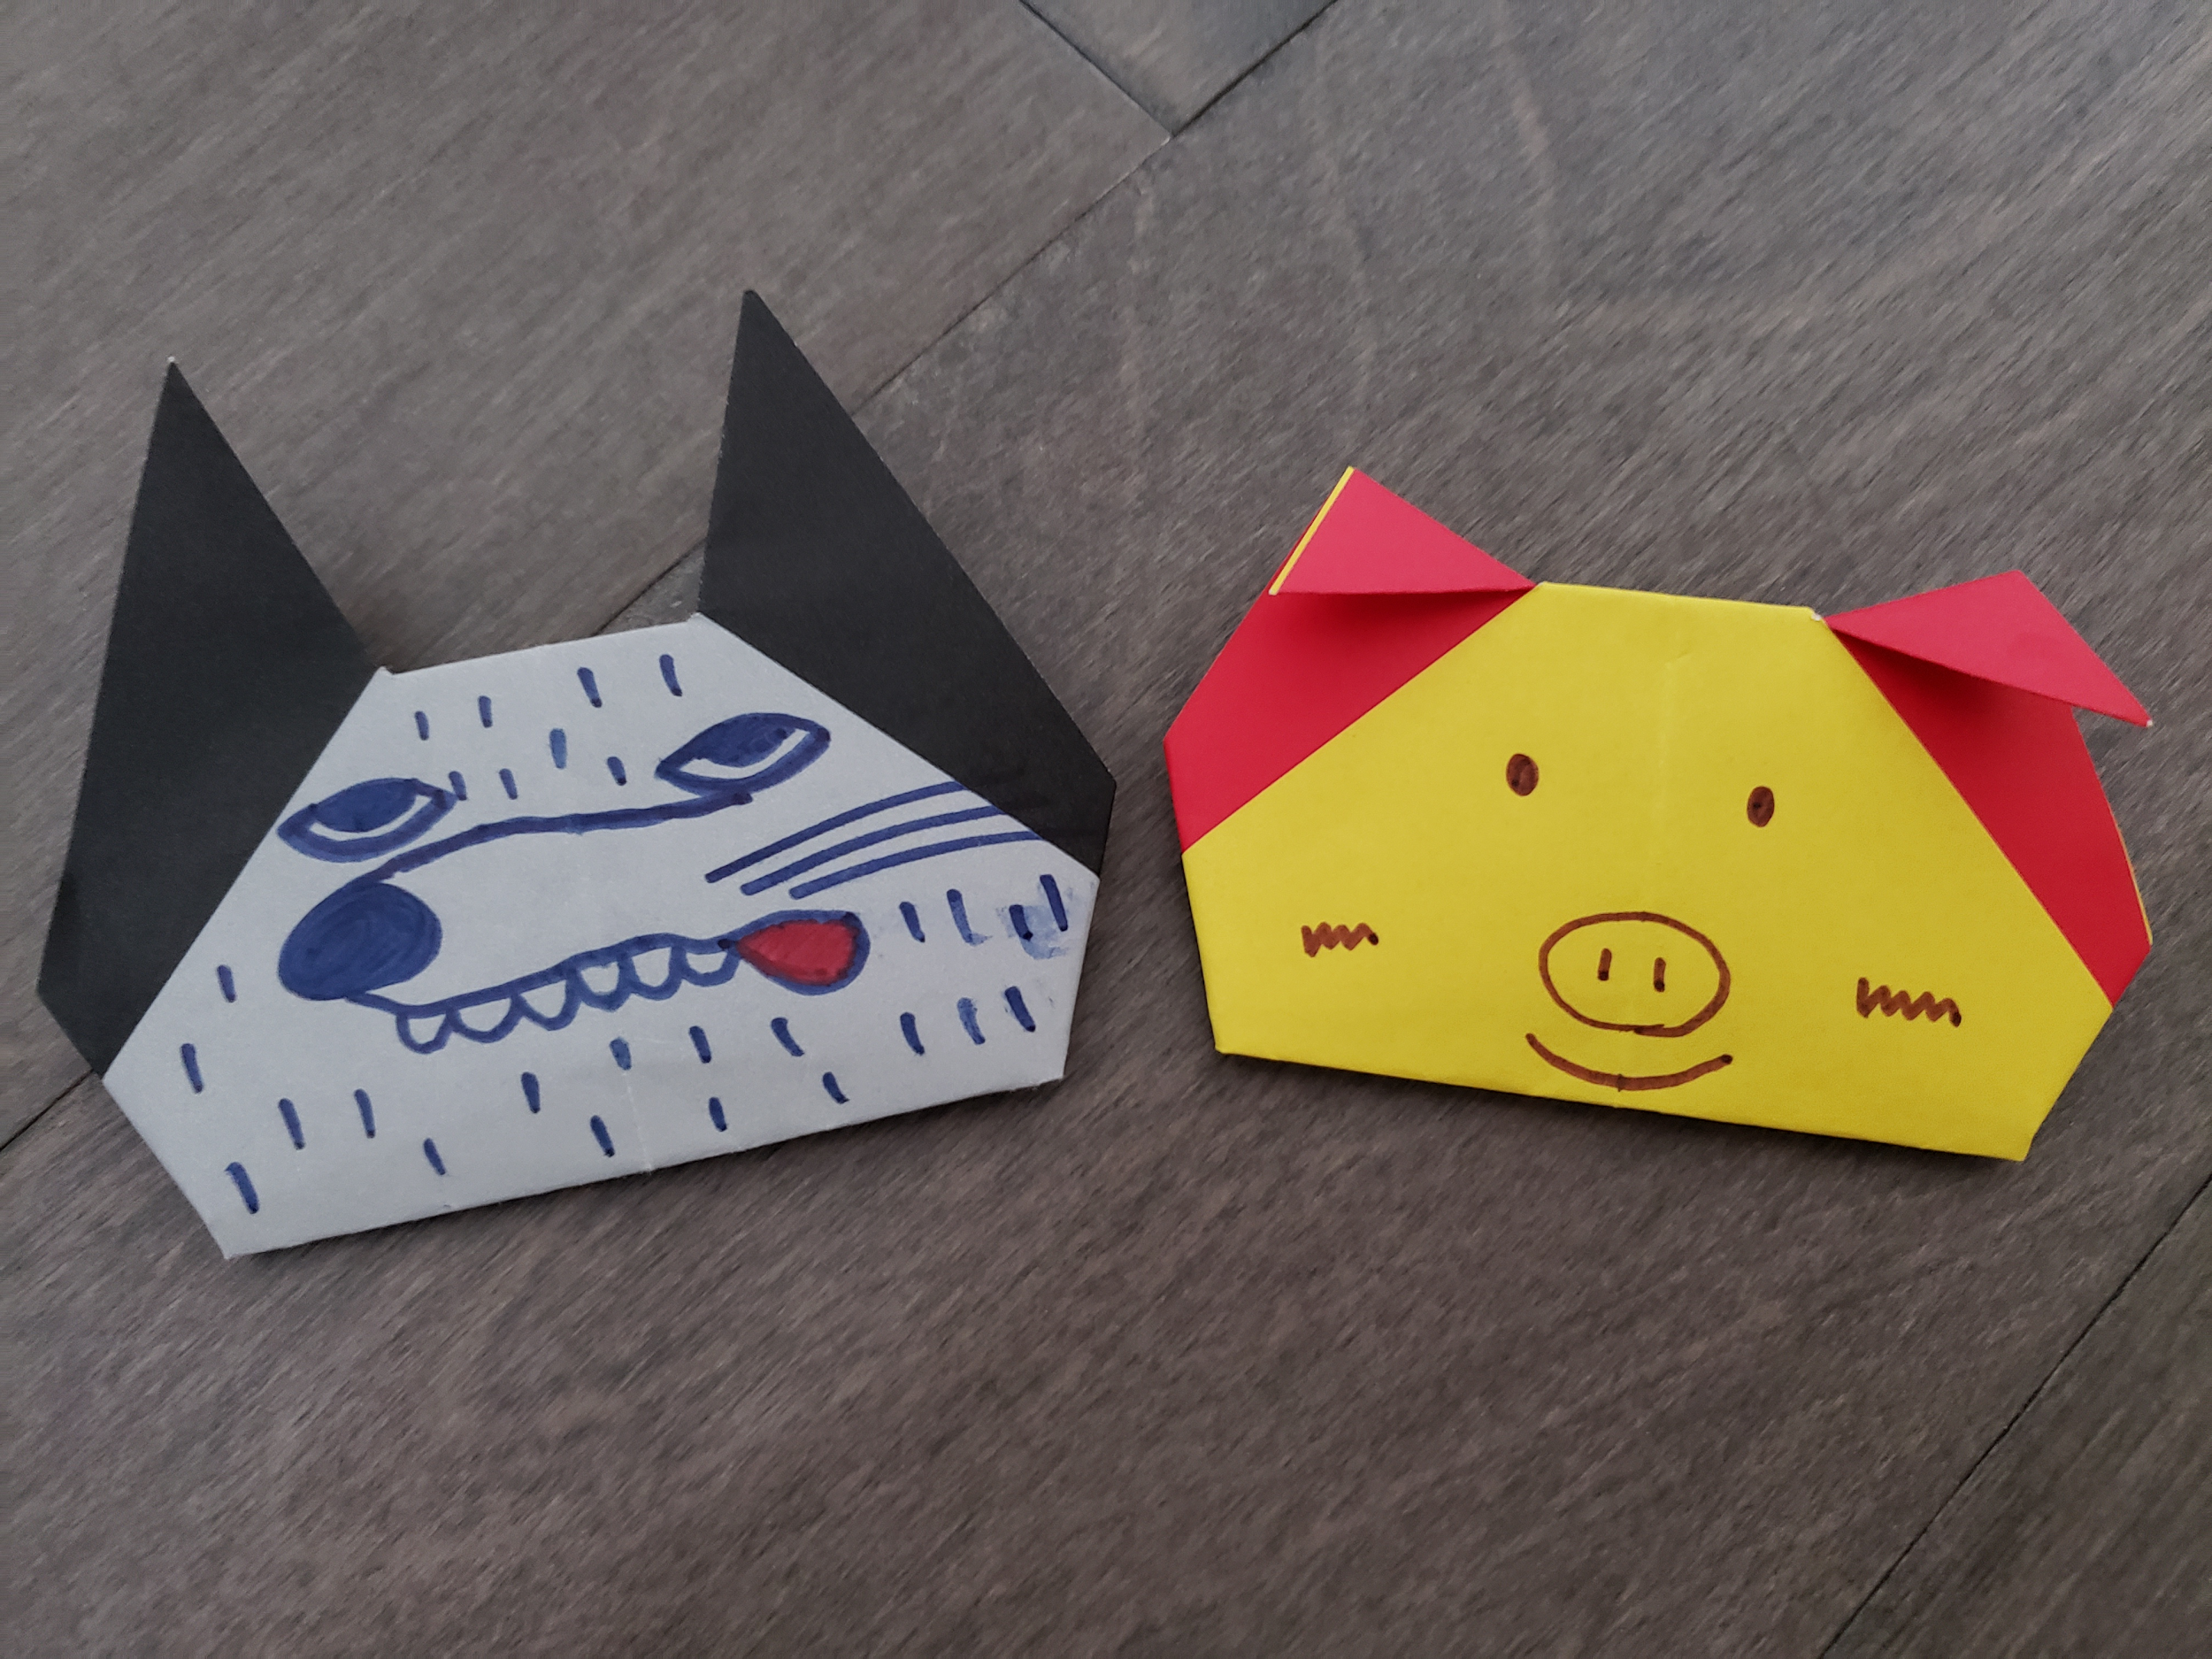
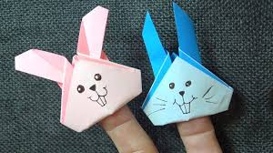
[ 3 주차 특별활동 ]
손가락 동물 인형놀이
실제 수업의 예시 입니다.
재미한국학교협의회 (NAKS)
The National Association for Korean Schools
Notes:
아기돼지 삼형제를 배우며 – 돼지삼형제와 늑대를 손가락동물로 접어보세요!
손가락 인형접기 링크 아래 첨부합니다. 수업 준비시 참고 링크입니다.
https://youtu.be/-2zKVgbike4

Slide 23
References
코뿔소 한글쓰기 (단어)
https://youtu.be/7JnWRyxz-rM
https://youtu.be/sI8bk7vqys0
https://youtu.be/a0ybUSnMQew?list=PLvGNX68W6qsd96SkJBk5dJuXNZgMNYW06
https://youtu.be/A7JczAgrmII?list=PLvGNX68W6qsd96SkJBk5dJuXNZgMNYW06
https://youtu.be/XV6Ysm_KhuA
https://youtu.be/bglkGLAGHA0?list=PL0Xce52AoWX5VMxw_T5UYkH_T-qFyczkf
https://youtu.be/4LGI-ZoRsfU
이미지 : google.com / youtube.com
Hello kids
산그림 픽쳐북일러스트
재미한국학교협의회 (NAKS)
The National Association for Korean Schools

